Slide 1

Министерство науки и высшего образования Российской Федерации
ФЕДЕРАЛЬНОЕ ГОСУДАРСТВЕННОЕ АВТОНОМНОЕ ОБРАЗОВАТЕЛЬНОЕ УЧРЕЖДЕНИЕ ВЫСШЕГО ОБРАЗОВАНИЯ
«Национальный исследовательский университет ИТМО»
Факультет: Безопасности информационных технологий
По дисциплина:
«Проектирование комплексных систем защиты информации»
Проект комплексной системы защиты информации предприятия “MedCare”
Выполнили: Чу В.Д, Чан Б.Л, Доан Т.Х.Т
Студент группы: N3447, N3446, N3445
Проверила преподаватель: Коржук Виктория Михайловна, к.т.н., доцент ФБИТ
Санкт-Петербург
2025г.

Slide 2
Цель и задачи
Чу, Чан, Доан - N3447, N3446, N3445. КСЗИ для предприятия ООО «MedCare»
Цель работы
Обеспечение комплексной информационной безопасности организации «MedCare» от атак, представляющих угрозу её информационным ресурсам.
Задачи
Провести обследование организации и потоков информации;
Определить нарушителей, угрозы и предварительные риски;
Установить требования защиты по законам и стандартам Российской Федерации;
Разработать техническое задание и архитектуру системы защиты;
Внедрить организационные, программно-технические, инженерные и криптографические меры;
Оценить стоимость и эффективность, подготовить документы и обучение персонала.
2

Slide 3
Общие сведения
Чу, Чан, Доан - N3447, N3446, N3445. КСЗИ для предприятия ООО «MedCare»
Наименование организации: ООО «MedCare».
Область деятельности: Основными видами деятельности компании являются медицинское обследование, лечение и медикаментозное обеспечение пациентов.
Прибыль (месячная/годовая), расходы:
− прибыль: 3 500 000 руб./месяц;
− расходы: 5 500 000 руб./месяц, включая
общий фонд оплаты труда: 2 600 000 руб./месяц;
налоги: 800 000 руб./месяц;
лекарства и медицинские изделия: 1 400 000 руб./мец.
аренда, коммунальные платежи: 700 000 руб./месяц;
Персонал организации (33 человек): 1 Директор, 2 заместители директора, 1 бухгалтер, 10 врачи, 10 медсестры, 7 административный персонал и технические специалисты (отдел ИБ, отдел анализа данных), 2 охранника.
3

Slide 4
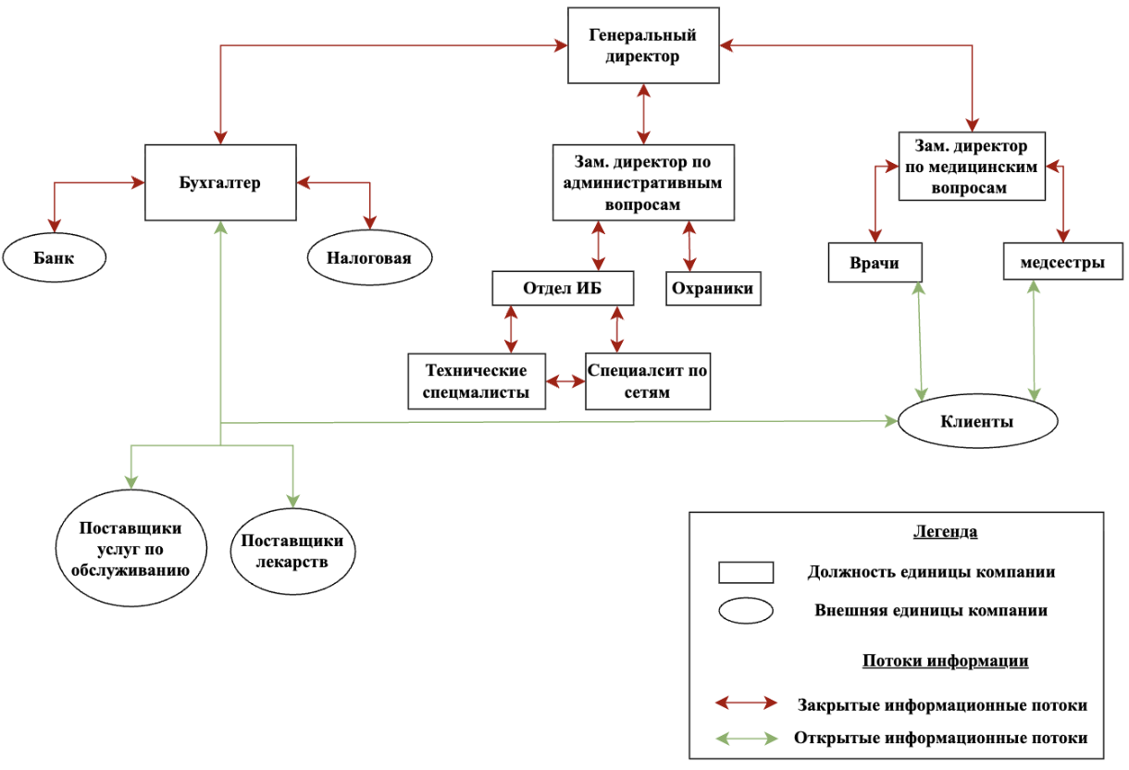
Схема потоков данных
Чу, Чан, Доан - N3447, N3446, N3445. КСЗИ для предприятия ООО «MedCare»

Slide 5
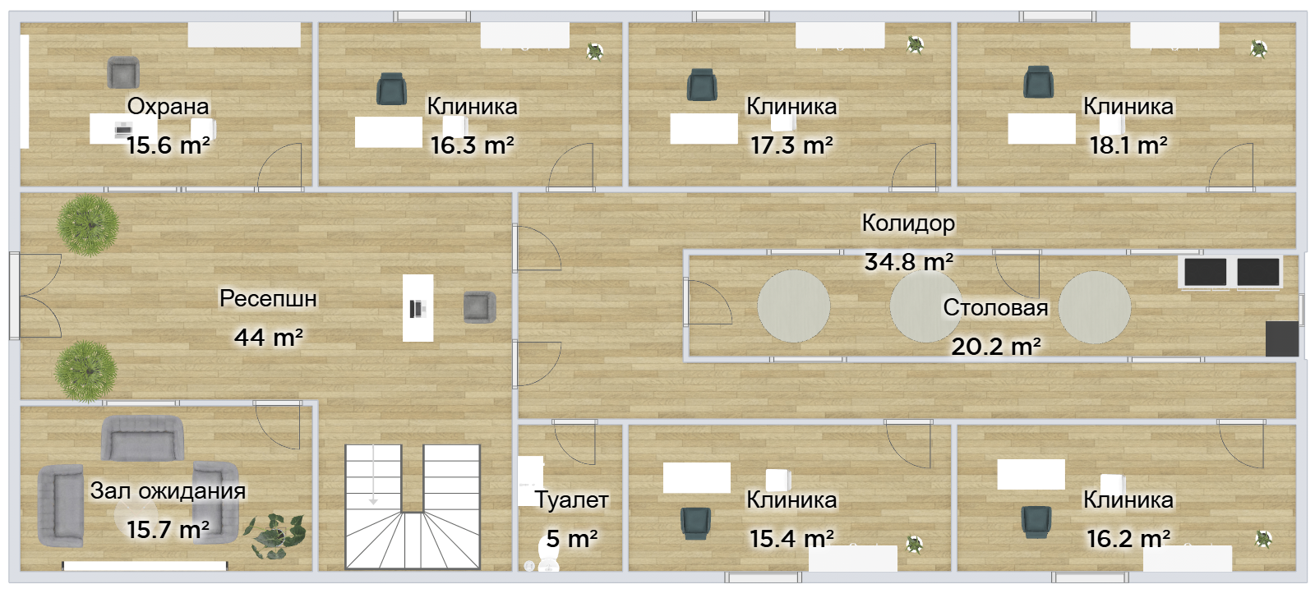
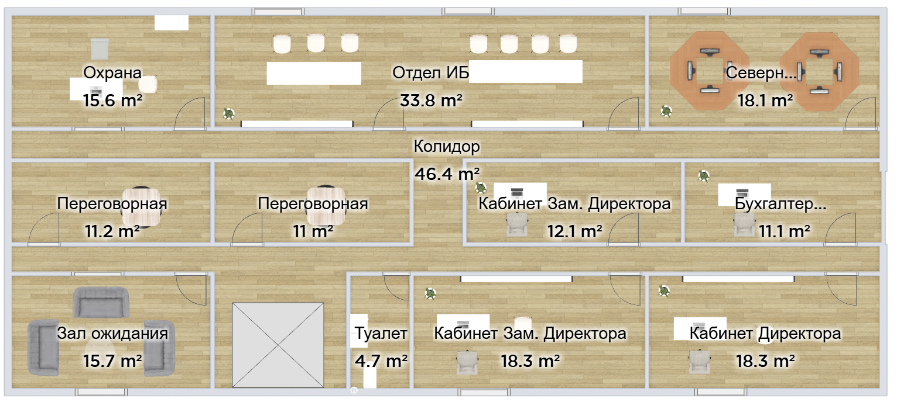
Чу, Чан, Доан - N3447, N3446, N3445. КСЗИ для предприятия ООО «MedCare»
План помещений
Первый этаж
Второй этаж
Notes:
Поставленные задачи определили структуру работы. Так, в первой главе были рассмотрены теоретические основы техники “anti-windup” и подготовка программного обеспечения для моделирования.

Slide 6
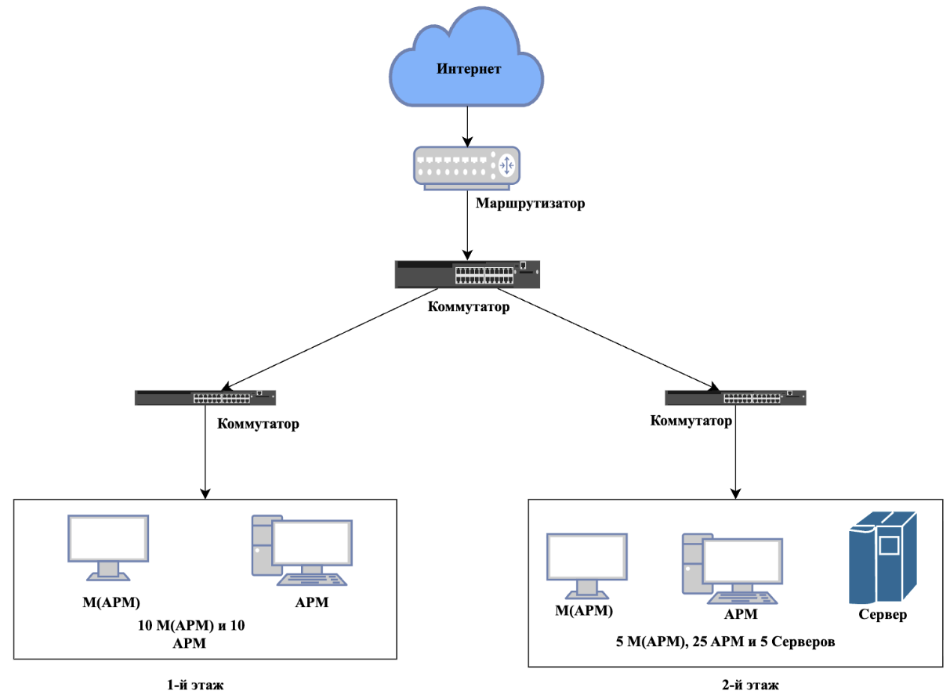
Предпроектное исследование организации
Чу, Чан, Доан - N3447, N3446, N3445. КСЗИ для предприятия ООО «MedCare»
Оборудование ИС организации
включает в себя:
СВТ (35 автоматизированных рабочих мест (АРМ), 5 серверов и 15 (мобильных АРМ).
АСО:Siemens OSM (1 шт), коммутатор Siemens Scalance X202 21RT (2 шт).
каналы передачи данных. Сети связи расположены в пределах контролируемой зоны. Используются линии связи на основе кабелей типа «витая пара», волоконно-оптические и физические линии связи;
ПО: ОС MS Windows 10 64-Bit, OС MS Windows Server 2019, ОС 3.1С Бухгалтерия, ОС WeUp ERP For Healthcare (Программное обеспечение для поддержки ведения пациентов).
Комплекс технических средств организации
Notes:
Актуальность выбранной темы обусловлена необходимостью повышения устойчивости и надёжности систем управления, работающих в реальных условиях. Для решения этой задачи применяются различные методы, в том числе техники “anti-windup”, включающие в себя следующие эффекты .

Slide 7
Предварительная оценка рисков
Чу, Чан, Доан - N3447, N3446, N3445. КСЗИ для предприятия ООО «MedCare»
 | Идентификатор УБИ
Эксперт | 003 | 014 | 019 | 027 | 031 | 033 | 067 | 069 | 073 | 104 | 156 | 006 | 083 | 139 | 175 | 189
1 | 11 | 16 | 14 | 15 | 9 | 25 | 12 | 26 | 17 | 14 | 19 | 18 | 33 | 21 | 25 | 30
2 | 13 | 7 | 10 | 14 | 16 | 18 | 19 | 16 | 20 | 15 | 17 | 19 | 28 | 26 | 20 | 34
3 | 8 | 13 | 16 | 17 | 7 | 15 | 19 | 16 | 18 | 20 | 10 | 21 | 34 | 19 | 22 | 30
4 | 12 | 10 | 10 | 18 | 7 | 21 | 13 | 18 | 20 | 20 | 14 | 22 | 27 | 25 | 23 | 32
5 | 10 | 11 | 16 | 14 | 8 | 21 | 19 | 24 | 13 | 16 | 10 | 19 | 27 | 23 | 23 | 30
Среднее | 10,8 | 11,4 | 13,2 | 15,6 | 9,4 | 20 | 16,4 | 20 | 17,6 | 17 | 14 | 19,8 | 29,8 | 22,8 | 22,6 | 31,2
CV | 17,8 | 29,5 | 23 | 11,6 | 40,2 | 18,7 | 21,8 | 23,5 | 16,4 | 16,6 | 29 | 8,3 | 11,5 | 12,6 | 8 | 5,7
7

Slide 8
Предварительная оценка рисков
Чу, Чан, Доан - N3447, N3446, N3445. КСЗИ для предприятия ООО «MedCare»
8

Slide 9

Требования к системе защиты информации
Чу, Чан, Доан - N3447, N3446, N3445. КСЗИ для предприятия ООО «MedCare»
Требования к трежимам функционирования системы;
Требования к надежности;
Требования безопасности;
Требования к квалификации исполнителя.
9

Slide 10
Предлагаемые меры и средства по защите информации в организации
Чу, Чан, Доан - N3447, N3446, N3445. КСЗИ для предприятия ООО «MedCare»
Таблица 1: Организационно-правовая защита информации
Наименование | Стоимости (руб)
Политика ИБ | 55 000
Регламент управления уязвимостями ИБ | 35 000
Внешний аудит безопасности | 80 000
ИТОГО | 170 000
10

Slide 11
Предлагаемые меры и средства по защите информации в организации
Чу, Чан, Доан - N3447, N3446, N3445. КСЗИ для предприятия ООО «MedCare»
Программно-аппаратная защита информации
Kaspersky Endpoint Security для бизнеса – 114 361 руб./год.
Криптографическая защита
Инженерно-техническая защита информации
VipNet CSP 4 – 8 000 руб./год
VipNet Client 4 – 8 000 руб./год
Система постановки виброакустических и акустических помех лгш-402 (2 шт.) – 66 200 руб.
11

Slide 12
Предлагаемые меры и средства по защите информации в организации
Чу, Чан, Доан - N3447, N3446, N3445. КСЗИ для предприятия ООО «MedCare»
Таблица 2: Технические средство охраны
Наименование | Стоимости (руб)
Система видеонаблюдения (Reolink RLC-410W – 22 шт., GF-NV1601HD v2 – 2шт., Seagate Surveillance – 2шт.) | 231 220
СКУД (Замок – 24 шт., считыватель HID Global VertX EVO V2000 – 12 шт., Кнопка АВК 805 А – 1 шт., контроллер CASTLE RS – 12 шт.) | 137 300
Система пожарно-охранной (Дымовой извещатель ИП 212-43М – 41 шт., Извещатель пожарный ручной ИПР 513-3АМ – 4 шт., Световое табло выход SLT Топаз 12 – 4 шт., Маяк-12-КП Оповещатель светозвуковой – 27 шт.) | 150 885
ИТОГО | 519 405
12

Slide 13
Итоговая стоимость ПКСЗИ
Чу, Чан, Доан - N3447, N3446, N3445. КСЗИ для предприятия ООО «MedCare»
Таблица 3: Итоговая стоимость КСЗИ
Наименование | Стоимости (руб)
Организационно-правовая защита информации | 170 000
Программно-аппаратная защита информации | 114 361
Инженерно-техническая защита информации | 66 200
Технические средства охраны | 519 405
Криптографическая защита | 16 000
ИТОГО | 885 966
13

Slide 14
Итоговая оценка рисков
Чу, Чан, Доан - N3447, N3446, N3445. КСЗИ для предприятия ООО «MedCare»
14

Slide 15
Перерасчет рисков
Чу, Чан, Доан - N3447, N3446, N3445. КСЗИ для предприятия ООО «MedCare»
Идентификатор УБИ | Название УБИ | Риск до внедрения КСЗИ (руб.) | Риск после внедрения КСЗИ (руб.)
УБИ.003 | Угроза использования слабостей криптографических алгоритмов и уязвимостей в программном обеспечении их реализации | 108 000 | 30 000
УБИ.014 | Угроза длительного удержания вычислительных ресурсов пользователями | 62 700 | 27 500
УБИ.019 | Угроза заражения DNS-кеша | 59 400 | 45 000
УБИ.027 | Угроза искажения вводимой и выводимой на периферийные устройства информации | 78 000 | 55 000
УБИ.031 | Угроза использования механизмов авторизации для повышения привилегий | 103 400 | 77 000
УБИ.033 | Угроза использования слабостей кодирования входных данных | 200 000 | 140 000
УБИ.067 | Угроза неправомерного ознакомления с защищаемой информацией | 180 400 | 143 000
УБИ.069 | Угроза неправомерных действий в каналах связи | 220 000 | 88 000
УБИ.073 | Угроза несанкционированного доступа к активному и (или) пассивному виртуальному и (или) физическому сетевому оборудованию из физической и (или) виртуальной сети | 176 000 | 130 000
15

Slide 16
Перерасчет рисков
Чу, Чан, Доан - N3447, N3446, N3445. КСЗИ для предприятия ООО «MedCare»
УБИ.104 | Угроза определения топологии вычислительной сети | 374 000 | 220 000
УБИ.156 | Угроза утраты носителей информации | 168 000 | 120 000
УБИ.006 | Угроза внедрения кода или данных | 326 700 | 280 500
УБИ.083 | Угроза несанкционированного доступа к системе по беспроводным каналам | 298 000 | 190 000
УБИ.139 | Угроза преодоления физической защиты | 250 800 | 187 000
УБИ.175 | Угроза «фишинга» | 226 000 | 150 000
УБИ.189 | Угроза маскирования действий вредоносного кода | 514 800 | 346 500
Итого риск |  | 3 346 200 | 2 229 500
16

Slide 17
Выводы
Чу, Чан, Доан - N3447, N3446, N3445. КСЗИ для предприятия ООО «MedCare»
В соответствии с приведенными выше расчетами, итоговый риск снижен на 1 116 700 руб.
На основе данных о доходах организации, приведенных в п.1.1, равными 3 500 000 руб./мес, общей стоимости КСЗИ + пусконаладочные работы, указанной в п.6.6 и рассчитанной как 885 966 руб., полагаем затраты на представленную КСЗИ оправданными.
17

Slide 18

Спасибо за внимание!
Чу Ван Доан – N3447
Чан Бао Линь – N3446
Доан Тхи Хоай Тхыонг – N3445

